Slide 1
ADK互換モジュールで遊ぶAndroid
書いてる途中です
第４回名古屋Android勉強会
2012/2/18 愛知工業大学 本山キャンパス
@magoroku15 最底辺活動家

Slide 2
このコースの目的と内容
目的
Android Accessory mondeをAndroid技術者にHW/SHの仕組みを理解して、驚くようなアイデアを形にしてもらいたい。同時にHWを理解する事で広がる世界を体感してもらいたい。
内容
互換モジュールの組み立て
Androidとの接続と動作確認
互換モジュールの仕組み
Android側の仕組み

Slide 3
PART1 互換モジュールの組み立て

Slide 4
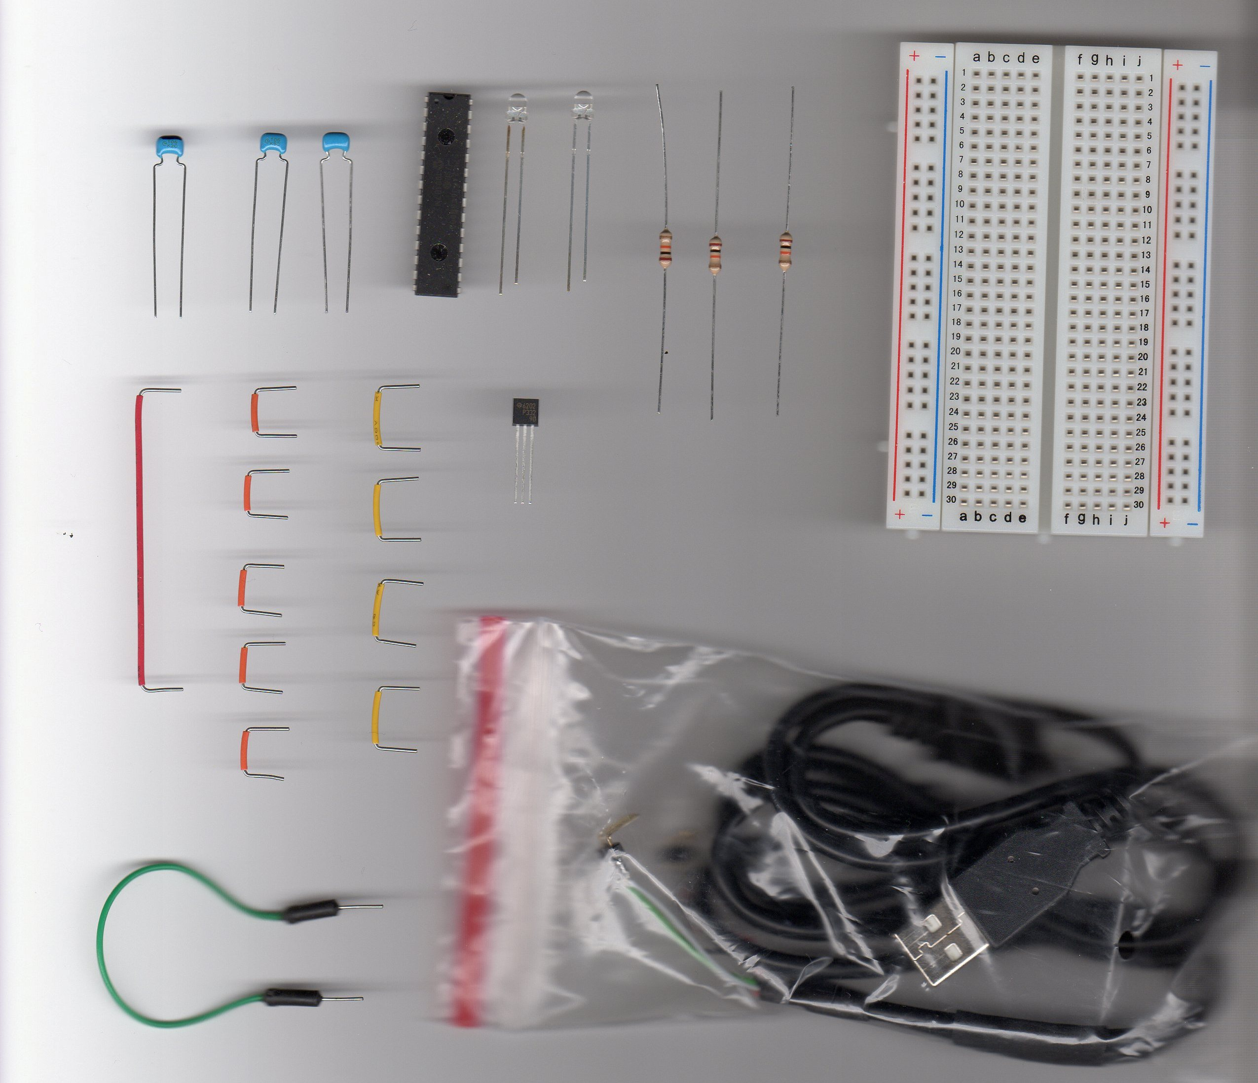
PIC24FJ64GB002
積層セラミックコンデンサー１０μＦ２５Ｖ
ブレッドボード ＥＩＣ－８０１
黒マーク
赤色ＬＥＤ ３ｍｍ
積層セラミックコンデンサー１μＦ２５Ｖ
カーボン抵抗 １／４Ｗ１０ｋΩ
ブレッドボード・ジャンパーワイヤ
三端子レギュレーター［３．３Ｖ] ＸＣ６２０２Ｐ３３２ＴＢ
ＵＳＢケーブル（Ａ－ｍｉｃｒｏＢ）
Lピンヘッダ１ｘ２０

Slide 5
配布部品
PIC24FJ64GB002
赤色ＬＥＤ ３ｍｍ
積層セラミックコンデンサー１０μＦ２５Ｖ
積層セラミックコンデンサー１μＦ２５Ｖ
カーボン抵抗 １／４Ｗ１０ｋΩ
ブレッドボード・ジャンパーワイヤ
三端子レギュレーター
ブレッドボード ＥＩＣ－８０１
ＵＳＢケーブル（Ａ－ｍｉｃｒｏＢ）
Lピンヘッダ

Slide 6
BOM/購入元
 |  | poorman's ADK 30台分の発注部品
 |  | 発注量 | 購入単位 |  |  | １台単位
購入先 | 通販型番 |  | 個数 | 価格 | 単価 | 個数 | 小計
秋月 | C-05223 | 30 | 1 | 130 | 130 | 1 | 130 | ＵＳＢケーブル（Ａ－ｍｉｃｒｏＢ）
秋月 | P-02315 | 30 | 1 | 250 | 250 | 1 | 250 | ブレッドボード・ジャンパーワイヤ
秋月 | P-00315 | 30 | 1 | 250 | 250 | 1 | 250 | ブレッドボード ＥＩＣ－８０１
秋月 | I-03421 | 15 | 2 | 100 | 50 | 1 | 50 | 三端子レギュレーター［３．３Ｖ] ＸＣ６２０２Ｐ３３２ＴＢ
秋月 | P-05105 | 2 | 1 | 15 | 15 | 2 | 30 | 積層セラミックコンデンサー１μＦ５０Ｖ
秋月 | P-05103 | 3 | 1 | 30 | 30 | 1 | 30 | 積層セラミックコンデンサー１０μＦ２５Ｖ
秋月 | I-00562 | 1 | 100 | 350 | 3.5 | 2 | 7 | 赤色ＬＥＤ ３ｍｍ
秋月 | R-25103 | 1 | 100 | 100 | 1 | 3 | 3 | カーボン抵抗 １／４Ｗ１０ｋΩ
秋月 | C-01627 | 10 | 5 | 20 | 4 | 1 | 4 | Lピンヘッダ１ｘ２０
digikey | 703-7602 | 30 | 30 | 9821 | 327.36667 | 1 | 327.3667 | PIC24FJ64GB002
 |  |  |  |  |  | 単価合計 | 1081.367
 |  | 秋月 |  |  |  |  | 23330
 |  | digikey |  |  |  |  | 9821
 |  |  |  |  |  | 購入合計 | 33151
 |  |  |  |  |  | 負担 | 1105.033

Slide 7
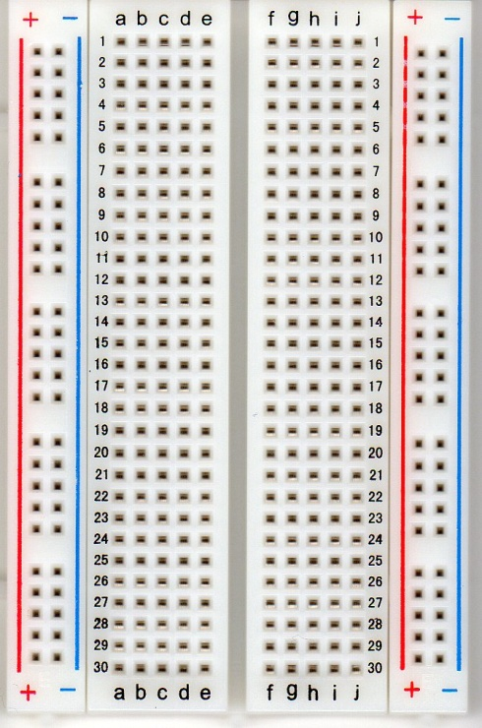
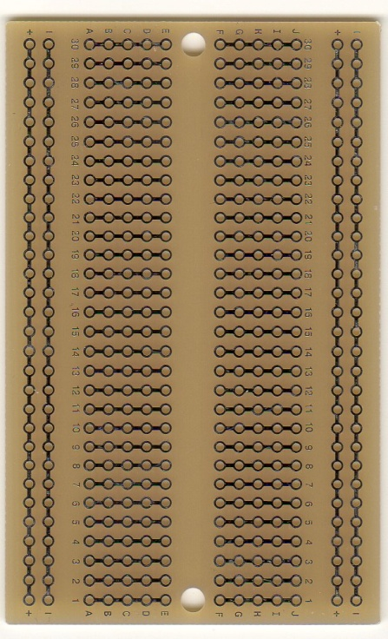
ブレッドボード

Slide 8
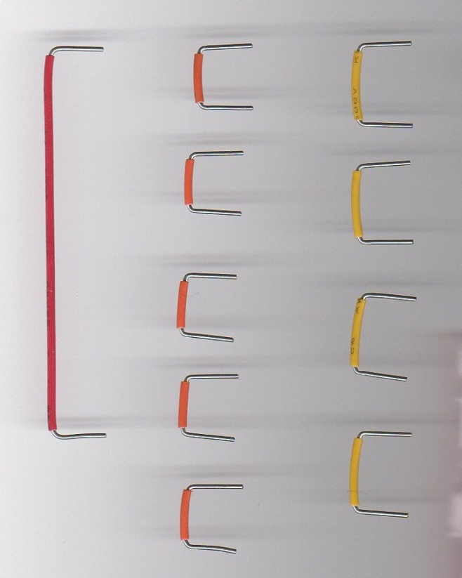
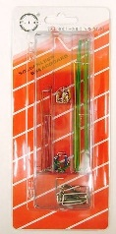
ジャンパ
ブレッドボードに刺して回路を構成する線

Slide 9
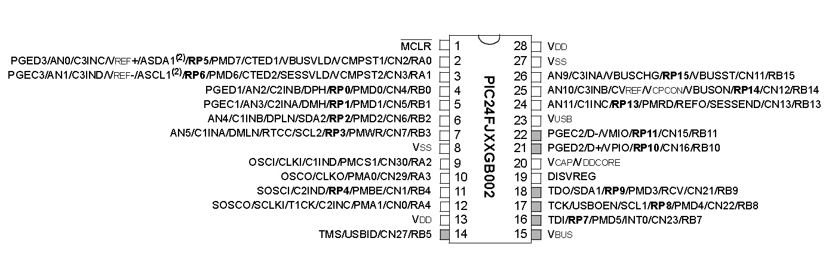
マイコン PIC24FJ64GB002
Microchip社の16bitマイコン max 32MHz
64Kbyte ProguramMemory (Flash)
64Kbyte RAM
I²C, IrDA, SPI, UART/USART, USB OTG
ピン配置

Slide 10
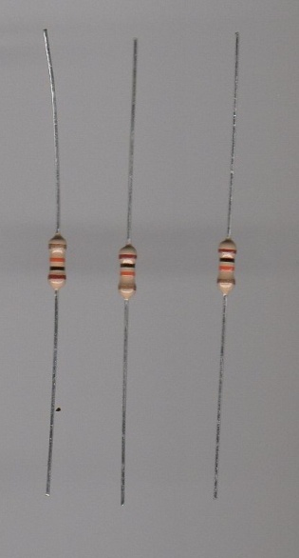

抵抗
電流の流れを抑止する
抵抗の値が小さいと導体
抵抗の値が大きいと絶縁体
極性なし
回路図

Slide 11
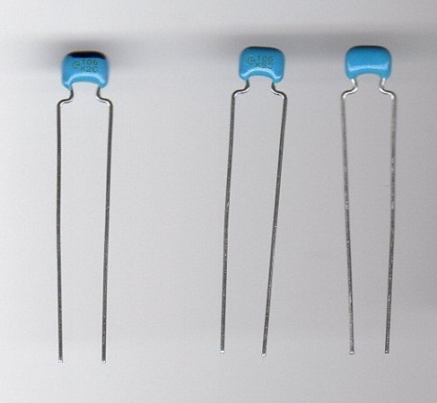

コンデンサ
Capacitor(キャパシタ）とも言う
微量の電気を蓄える
直流は流れない
交流は流れやすい
極性の有無に注意（今回は極性なし）
回路図
積層セラミックコンデンサー１０μＦ２５Ｖ
積層セラミックコンデンサー１μＦ２５Ｖ

Slide 12
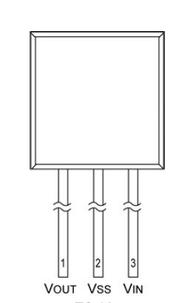
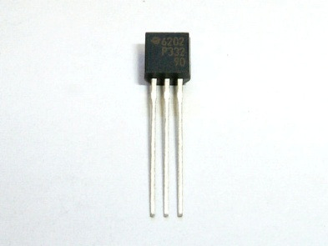
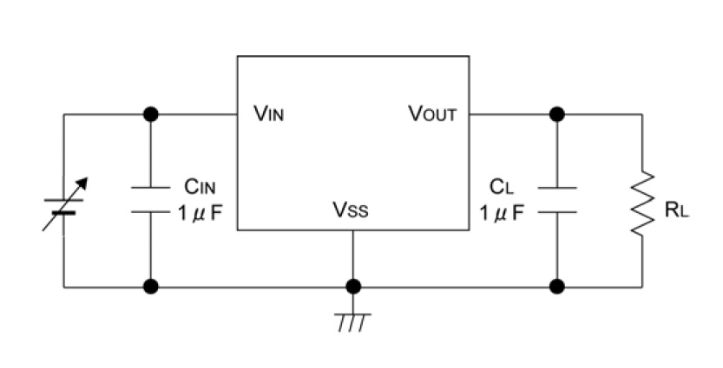
3端子レギュレータ
電圧を一定に保つ機能を備えたIC
5V(充電用ＡＣアダプタ）から3.3Ｖを生成
回路図（周辺込み）

Slide 13
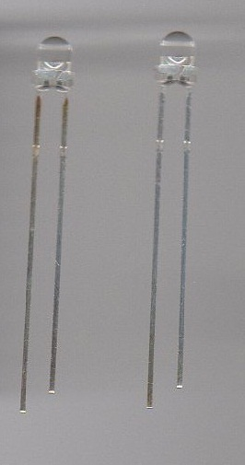
LED
発光ダイオード
LED（エルイーディー: Light Emitting Diode）
極性あり、一方向にしか電流を流さない

Slide 14
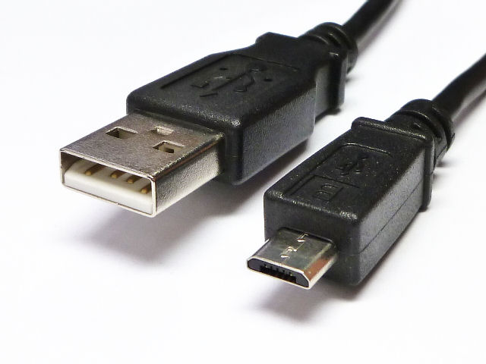
USBケーブル
ＡオスマイクロＢオスを改造（改造済で配布）
ＡＣアダプタから5Vを取り、マイクロＢオスに回す
マイクロＢのデータ線を取りだす
Ａオス－マイクロＢオス

Slide 15
互換モジュールの組み立て
利用する資料
回路図（別紙）
実体配線図（別紙）
組み立て手順（本資料）
配布部品

Slide 16
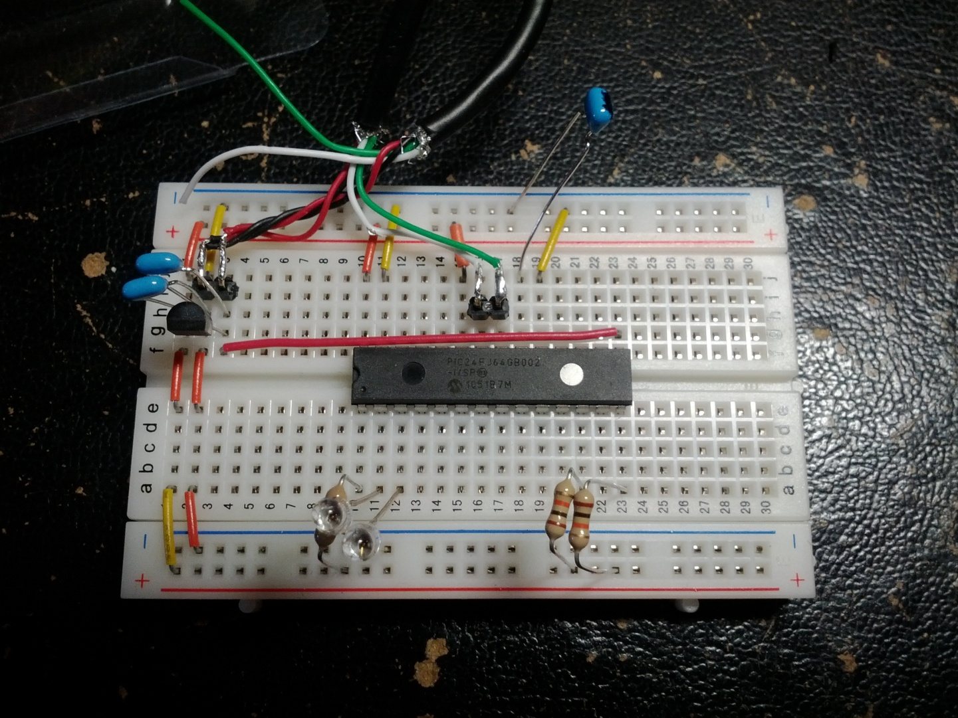
完成写真
Step by Stepの手順書を作成予定

Slide 17
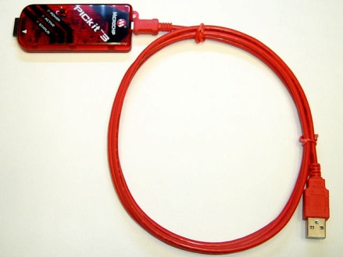
最新リソース
https://github.com/magoroku15/OpenAccessoryDemo
App Source Code
Android アプリのソースコード
Doc
ドキュメント類
Firmware
PIC側のソース
Pickit3 3900円
秋月 通販コード M-03608

Slide 18
回路図

Slide 19
part2 Androidとの接続と動作確認

Slide 20
Part3 互換モジュールの仕組み

Slide 21
Part4 Android側の仕組み

Slide 22
おわり

